Slide 1

Η διάλεξη θα ξεκινήσει
στις 10:15 ακριβώς

Slide 2
Φυσική για Μηχανικούς
Μηχανική
Διανύσματα++
Εικόνα: Ο πίνακας ελέγχου σε ένα πιλοτήριο βοηθά τον πιλότο να κρατά το αεροσκάφος υπό έλεγχο – δηλ. να ελέγχει πόσο γρήγορα ταξιδεύει και σε ποια κατεύθυνση – επιτρέποντάς του να το προσγειώσει με ασφάλεια. Ποσότητες που ορίζονται τόσο από το μέτρο τους όσο και από την κατεύθυνσή τους (όπως η ταχύτητα) λέγονται διανυσματικές ποσότητες. (Mark Wagner/Getty Images)

Slide 3
Φυσική για Μηχανικούς
Μηχανική
Διανύσματα++
Εικόνα: Ο πίνακας ελέγχου σε ένα πιλοτήριο βοηθά τον πιλότο να κρατά το αεροσκάφος υπό έλεγχο – δηλ. να ελέγχει πόσο γρήγορα ταξιδεύει και σε ποια κατεύθυνση – επιτρέποντάς του να το προσγειώσει με ασφάλεια. Ποσότητες που ορίζονται τόσο από το μέτρο τους όσο και από την κατεύθυνσή τους (όπως η ταχύτητα) λέγονται διανυσματικές ποσότητες. (Mark Wagner/Getty Images)

Slide 4
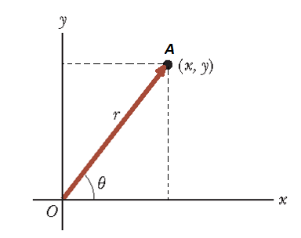
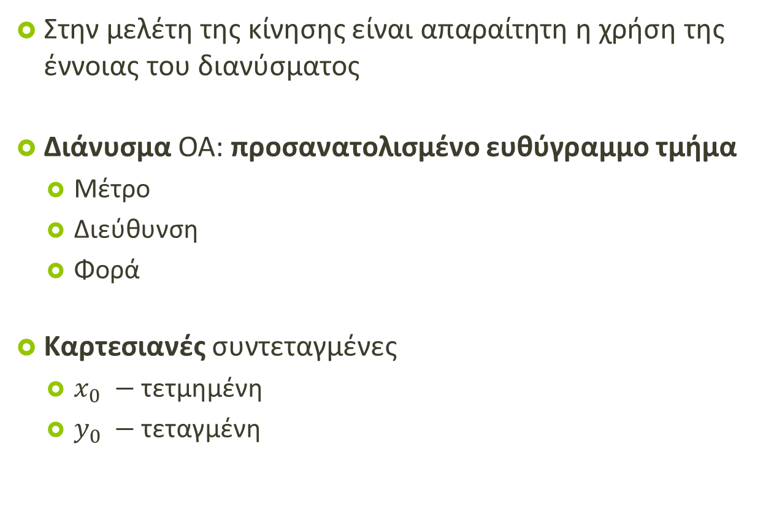

Διανύσματα
Στην μελέτη της κίνησης είναι απαραίτητη η χρήση της έννοιας του διανύσματος
Διάνυσμα ΟΑ: προσανατολισμένο ευθύγραμμο τμήμα
  Μέτρο
  Διεύθυνση
  Φορά
Καρτεσιανές συντεταγμένες
  $x_{0} −$ τετμημένη
  $y_{0} −$ τεταγμένη
$$(x_{0},y_{0})$$

Slide 5

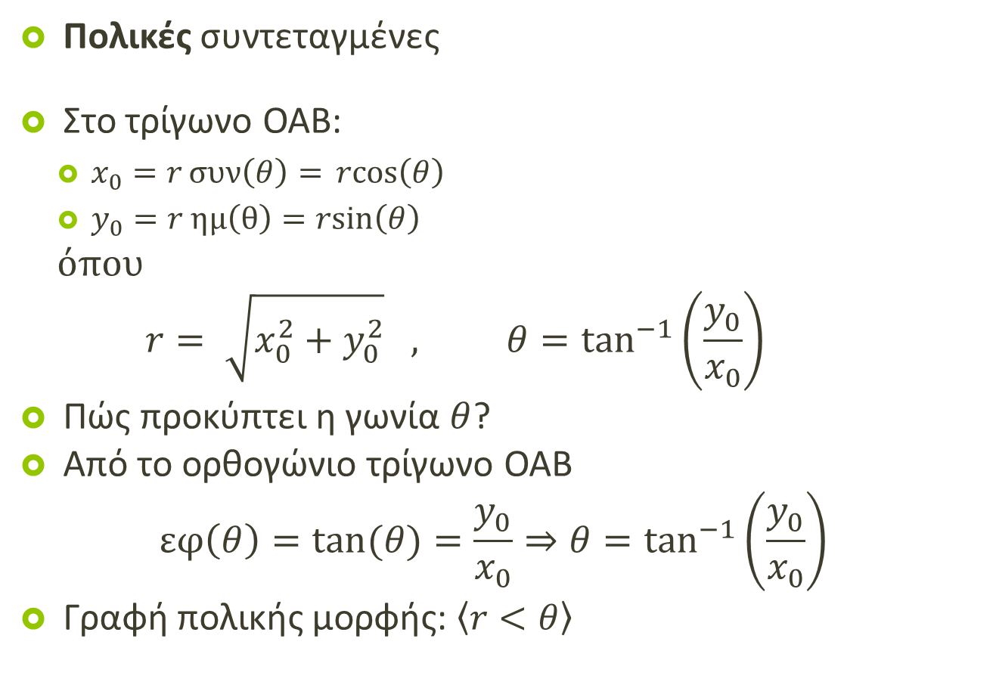



Διανύσματα
$$(x_{0},y_{0})$$
Πολικές συντεταγμένες
Στο τρίγωνο ΟΑΒ:
  $x_{0}=rσυν\left(θ\right)= rcos\left(θ\right)$
  $y_{0}=r ημ\left(θ\right)=rsin\left(θ\right)$
  όπου
    $$r= \sqrt{x_{0}^{2}+y_{0}^{2}} , θ=\tan^{−1}\left(\frac{y_{0}}{x_{0}}\right)$$
Πώς προκύπτει η γωνία $θ$?
Από το ορθογώνιο τρίγωνο OAB
$$εφ\left(θ\right)=\tan{(θ)}=\frac{y_{0}}{x_{0}}⇒θ=\tan^{−1}\left(\frac{y_{0}}{x_{0}}\right)$$
Γραφή πολικής μορφής: $\left\langle r<θ\right\rangle$
$$y_{0}$$
$$Β$$
$$x_{0}$$

Slide 6






Διανύσματα
$$r= \sqrt{x_{0}^{2}+y_{0}^{2}} , θ=\tan^{−1}\frac{y_{0}}{x_{0}}$$
Πολικές συντεταγμένες
Παράδειγμα:
  Βρείτε την πολική μορφή του διανύσματος με συντεταγμένες ($x_{0}$,$y_{0}$) = (1,1) και ύστερα αυτού με συντεταγμένες ($x_{0}$,$y_{0}$) = (-1, -1).
$$1$$
$$−1$$
$$1$$
$$−1$$

Slide 7
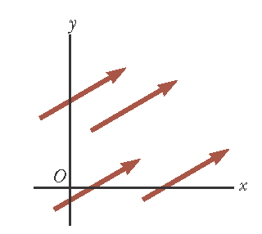








Διανύσματα
Ιδιότητες διανυσμάτων
  Ισότητα διανυσμάτων
    Ίδιο μέτρο και κατεύθυνση
  Πρόσθεση διανυσμάτων
$$\vec{D}$$
$$\vec{A}+\vec{B}$$
$$\vec{C}$$
$$\vec{A}+\vec{B}+\vec{C}+\vec{D}$$
$$\vec{B}$$
$$\vec{B}$$
$$\vec{A}$$
$$\vec{A}$$

Slide 8











Διανύσματα
Ιδιότητες
  Αντιμεταθετικότητα
    $\vec{Α}+\vec{Β}=\vec{Β}+\vec{Α}$
  Προσεταιριστικότητα
    $\vec{A}+\left(\vec{B}+\vec{C}\right)=\left(\vec{A}+\vec{B}\right)+\vec{C}$
$$\vec{A}+\vec{B}+\vec{C}$$
$$\vec{C}$$
$$\vec{A}+\vec{B}+\vec{C}$$
$$\vec{C}$$
$$\vec{B}+\vec{C}$$
$$\vec{A}+\vec{B}$$
$$\vec{B}$$
$$\vec{B}$$
$$\vec{A}$$
$$\vec{A}$$

Slide 9



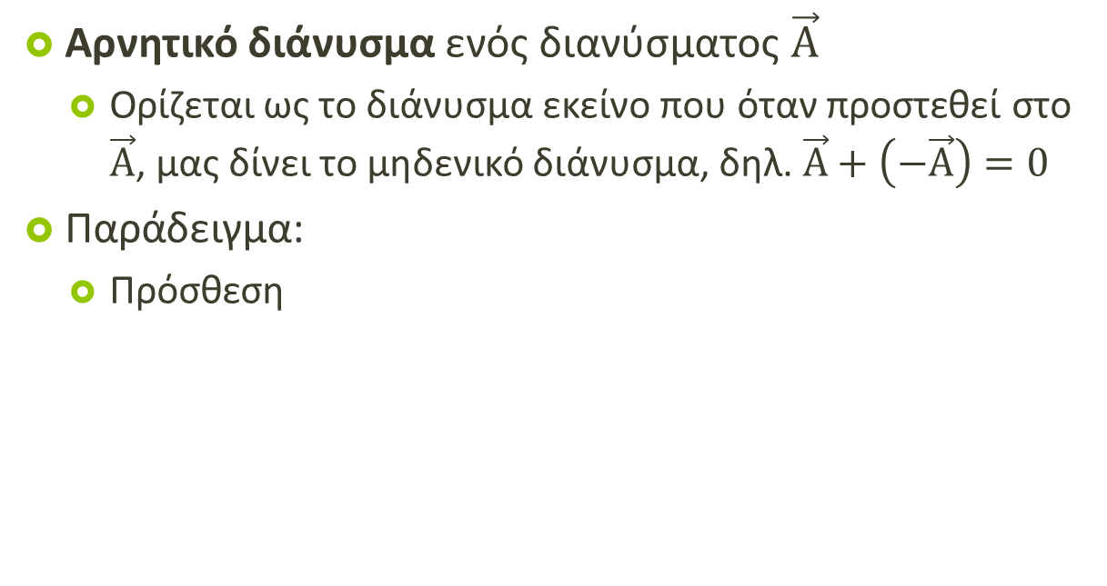





Διανύσματα
Αρνητικό διάνυσμα ενός διανύσματος $\vec{Α}$
  Ορίζεται ως το διάνυσμα εκείνο που όταν προστεθεί στο $\vec{Α}$, μας δίνει το μηδενικό διάνυσμα, δηλ. $\vec{Α}+\left(−\vec{Α}\right)=0$
Παράδειγμα:
  Πρόσθεση
$$\vec{A}−\vec{B}=\vec{A}+\left(−\vec{B}\right)$$
$$\vec{B}$$
$$\vec{A}$$
$$\vec{B}$$
$$\vec{A}−\vec{B}$$
$$\vec{A}−\vec{B}$$
$$−\vec{B}$$
$$\vec{A}$$

Slide 10
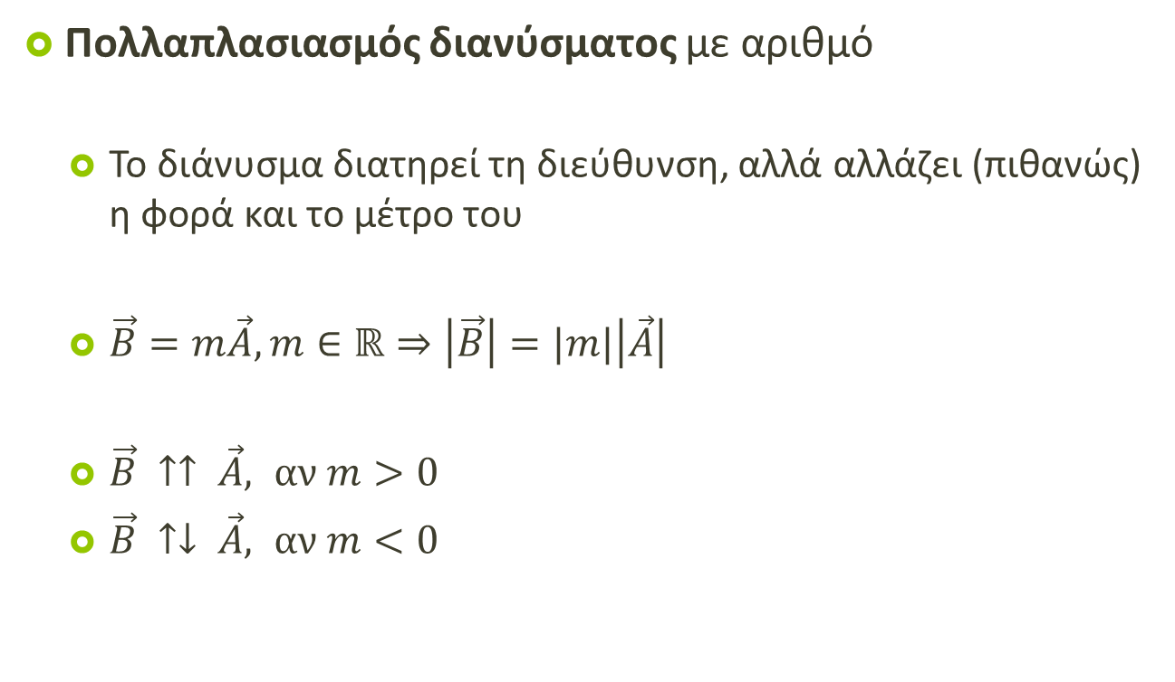
Διανύσματα
Πολλαπλασιασμός διανύσματος με αριθμό
  Το διάνυσμα διατηρεί τη διεύθυνση, αλλά αλλάζει (πιθανώς) η φορά και το μέτρο του
  $\vec{B}=m\vec{A}, m∈ℝ⇒\left|\vec{B}\right|=|m|\left|\vec{A}\right|$
  $\vec{B} ↑↑ \vec{A}, αν m>0$
  $\vec{B} ↑↓ \vec{A}, αν m<0$

Slide 11
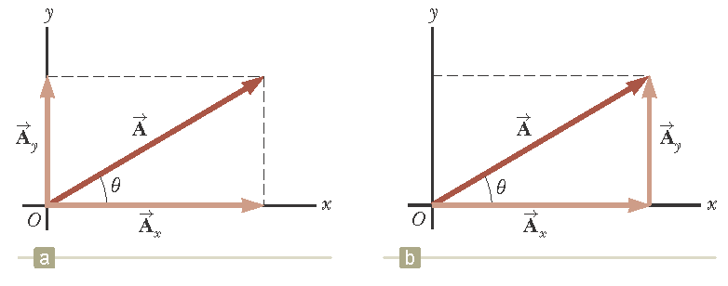
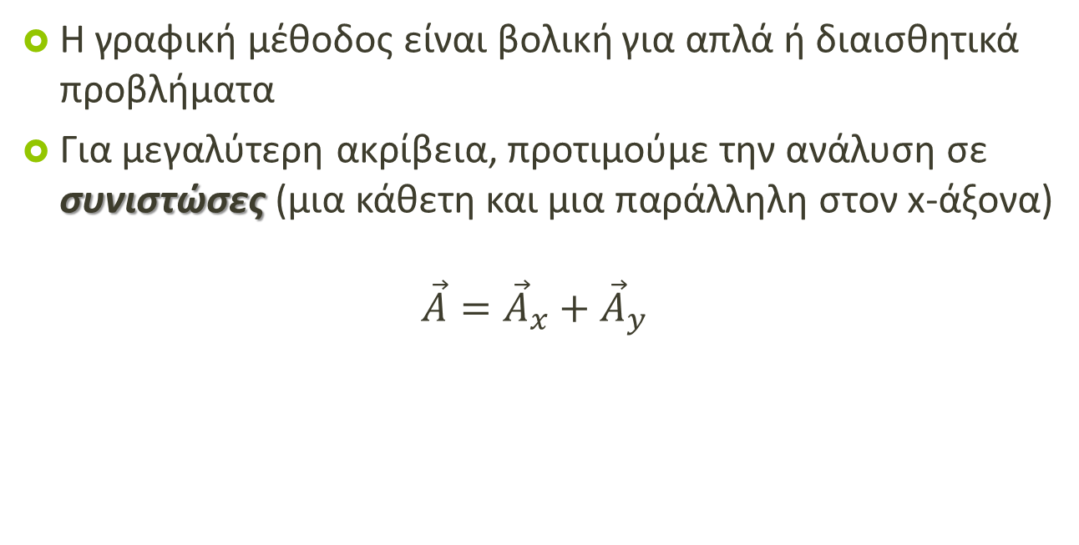
Διανύσματα
Η γραφική μέθοδος είναι βολική για απλά ή διαισθητικά προβλήματα
Για μεγαλύτερη ακρίβεια, προτιμούμε την ανάλυση σε συνιστώσες (μια κάθετη και μια παράλληλη στον x-άξονα)
$$\vec{A}={\vec{A}}_{x}+{\vec{A}}_{y}$$

Slide 12
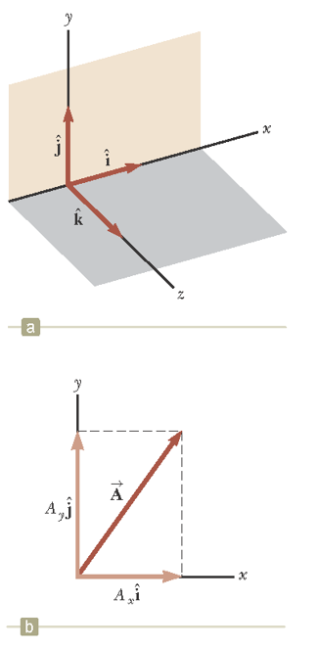
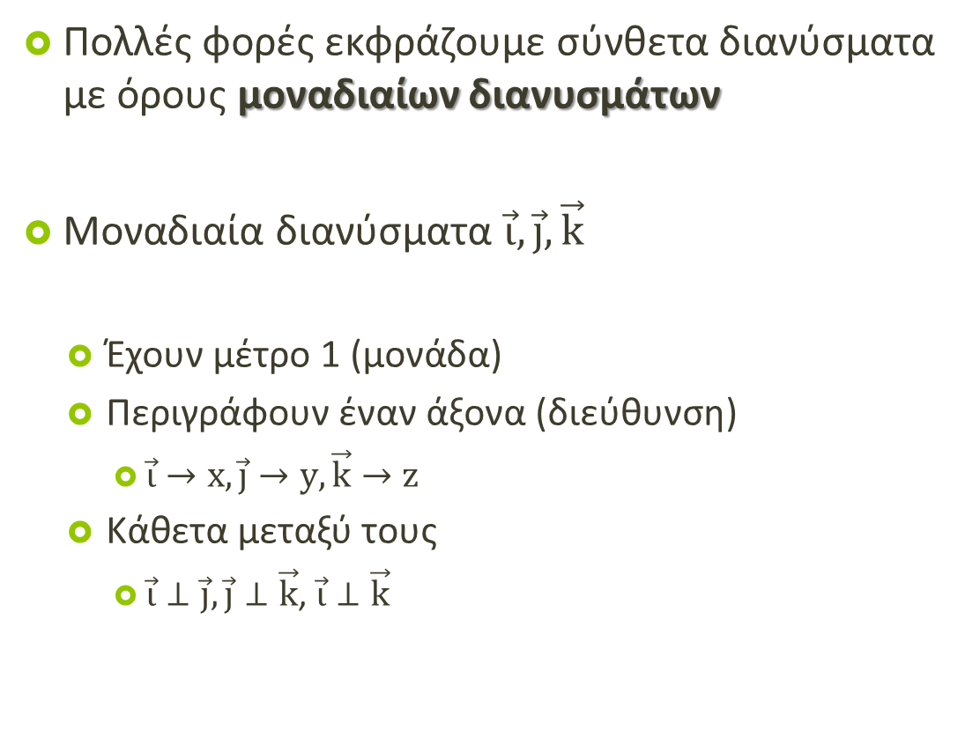
Διανύσματα
Πολλές φορές εκφράζουμε σύνθετα διανύσματα με όρους μοναδιαίων διανυσμάτων
Μοναδιαία διανύσματα $\vec{ι}, \vec{j},\vec{k}$
  Έχουν μέτρο 1 (μονάδα)
  Περιγράφουν έναν άξονα (διεύθυνση)
    $\vec{ι}→x,\vec{j}→y,\vec{k}→z$
  Κάθετα μεταξύ τους
    $\vec{ι}⊥\vec{j},\vec{j}⊥\vec{k}$, $\vec{ι}⊥\vec{k}$

Slide 13
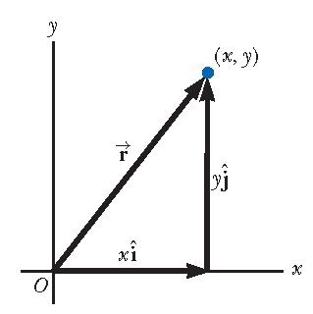
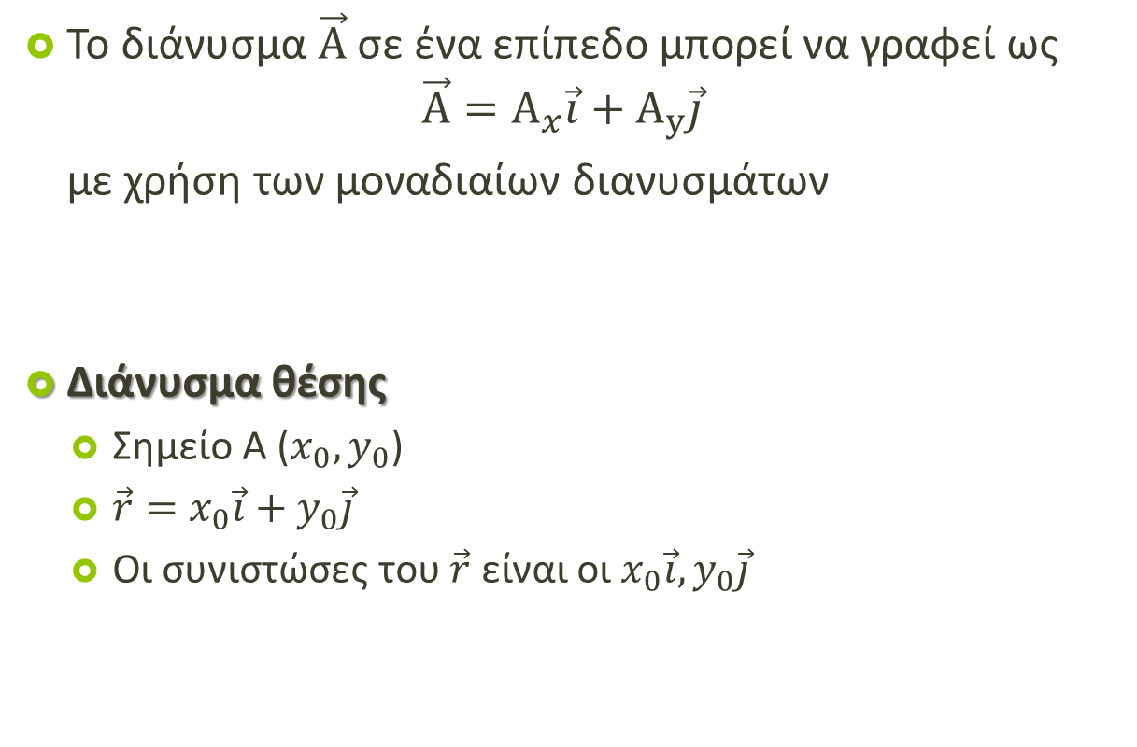



Διανύσματα
Το διάνυσμα $\vec{Α}$ σε ένα επίπεδο μπορεί να γραφεί ως
$$\vec{Α}=Α_{x}\vec{i}+A_{y}\vec{j}$$
με χρήση των μοναδιαίων διανυσμάτων
Διάνυσμα θέσης
  Σημείο Α ($x_{0},y_{0}$)
  $\vec{r}=x_{0}\vec{i}+y_{0}\vec{j}$
  Οι συνιστώσες του $\vec{r}$ είναι οι $x_{0}\vec{i}, y_{0}\vec{j}$
$$(x_{0},y_{0})$$
$$y_{0}\vec{j}$$
$$x_{0}\vec{i}$$

Slide 14
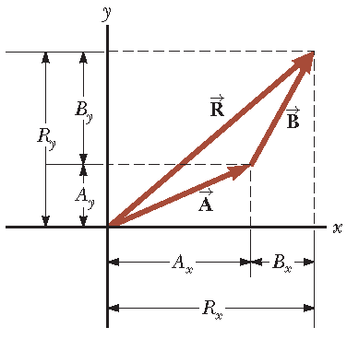
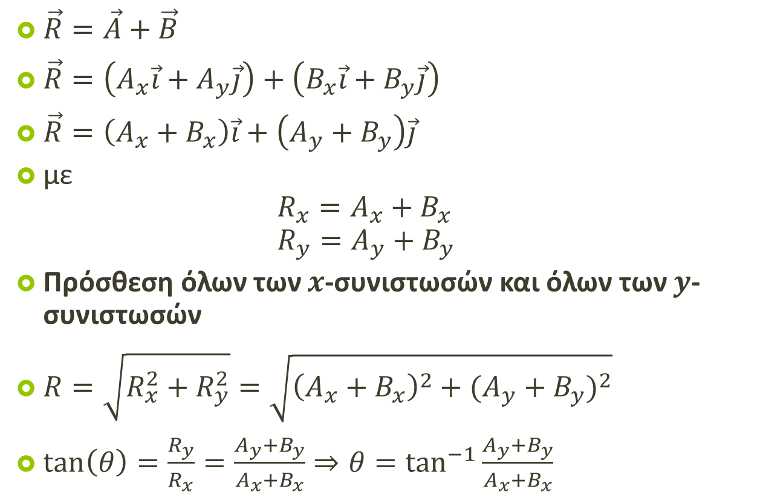
Διανύσματα
$\vec{R}=\vec{Α}+\vec{Β}$
$\vec{R}=\left(A_{x}\vec{i}+A_{y}\vec{j}\right)+\left(B_{x}\vec{i}+B_{y}\vec{j}\right)$
$\vec{R}=\left(A_{x}+B_{x}\right)\vec{i}+\left(A_{y}+B_{y}\right)\vec{j}$
με
$R_{x}=A_{x}+B_{x}$
$R_{y}=A_{y}+B_{y}$
Πρόσθεση όλων των $x$-συνιστωσών και όλων των $y$-συνιστωσών
$R=\sqrt{R_{x}^{2}+R_{y}^{2}}=\sqrt{{\left(A_{x}+B_{x}\right)}^{2}+{{(A}_{y} + B_{y})}^{2}}$
$\tan\left(θ\right)=\frac{R_{y}}{R_{x}}=\frac{A_{y}+B_{y}}{A_{x}+B_{x}}⇒θ=\tan^{−1}{\frac{A_{y}+B_{y}}{A_{x}+B_{x}}}$

Slide 15

Διανύσματα
Παράδειγμα:
  Βρείτε το άθροισμα των διανυσμάτων
  $\vec{A}=\left(2\vec{i}+2\vec{j}\right)$
  $\vec{B}=\left(2\vec{i}−4\vec{j}\right)$
  τόσο σε καρτεσιανή όσο και σε πολική μορφή

Slide 16
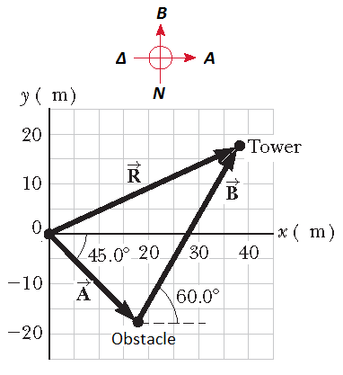
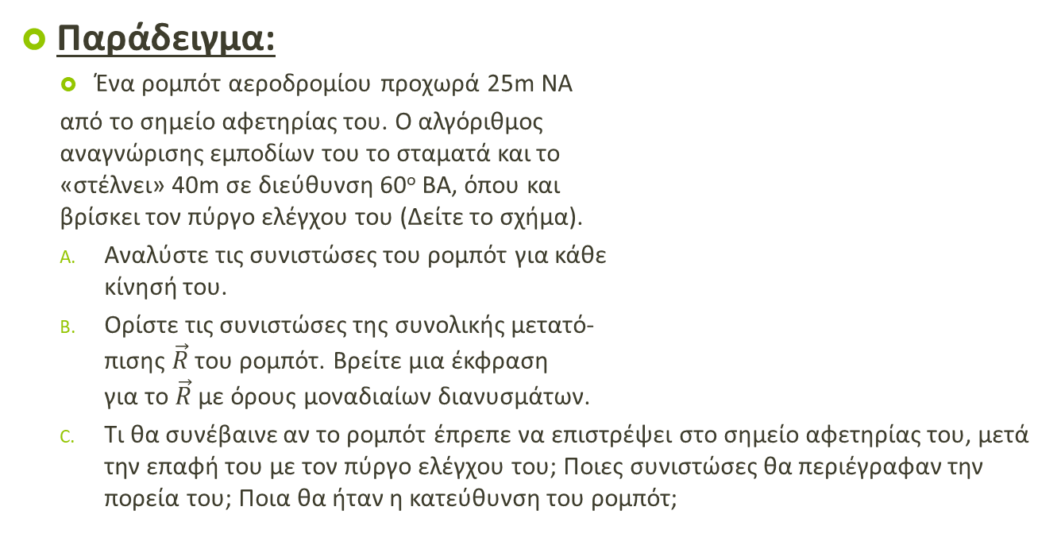
Διανύσματα
Παράδειγμα:
  Ένα ρομπότ αεροδρομίου προχωρά 25m ΝA
  από το σημείο αφετηρίας του. Ο αλγόριθμος
  αναγνώρισης εμποδίων του το σταματά και το
  «στέλνει» 40m σε διεύθυνση 60^{ο} ΒΑ, όπου και
  βρίσκει τον πύργο ελέγχου του (Δείτε το σχήμα).
  Αναλύστε τις συνιστώσες του ρομπότ για κάθε
  κίνησή του.
  Ορίστε τις συνιστώσες της συνολικής μετατό-
  πισης $\vec{R}$ του ρομπότ. Βρείτε μια έκφραση
  για το $\vec{R}$ με όρους μοναδιαίων διανυσμάτων.
  Τι θα συνέβαινε αν το ρομπότ έπρεπε να επιστρέψει στο σημείο αφετηρίας του, μετά την επαφή του με τον πύργο ελέγχου του; Ποιες συνιστώσες θα περιέγραφαν την πορεία του; Ποια θα ήταν η κατεύθυνση του ρομπότ;

Slide 17
Διανύσματα
Παράδειγμα - Λύση
  Ένα ρομπότ αεροδρομίου προχωρά 25m ΝA
  από το σημείο αφετηρίας του. Ο αλγόριθμος
  αναγνώρισης εμποδίων του το σταματά και το
  «στέλνει» 40m σε διεύθυνση 60^{ο} ΒΑ, όπου και
  βρίσκει τον πύργο ελέγχου του. (Δείτε το σχήμα)
  Αναλύστε τις συνιστώσες του ρομπότ για κάθε
  κίνησή του.

Slide 18
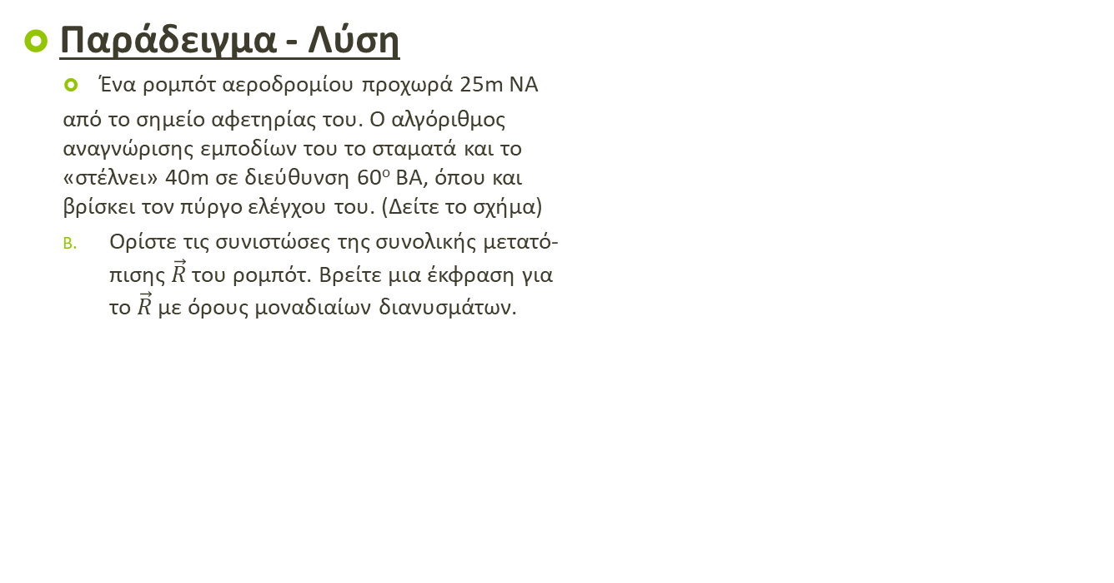
Διανύσματα
Παράδειγμα - Λύση
  Ένα ρομπότ αεροδρομίου προχωρά 25m ΝA
  από το σημείο αφετηρίας του. Ο αλγόριθμος
  αναγνώρισης εμποδίων του το σταματά και το
  «στέλνει» 40m σε διεύθυνση 60^{ο} ΒΑ, όπου και
  βρίσκει τον πύργο ελέγχου του. (Δείτε το σχήμα)
  Ορίστε τις συνιστώσες της συνολικής μετατό-
  πισης $\vec{R}$ του ρομπότ. Βρείτε μια έκφραση για
  το $\vec{R}$ με όρους μοναδιαίων διανυσμάτων.

Slide 19
Διανύσματα
Παράδειγμα - Λύση
  Ένα ρομπότ αεροδρομίου προχωρά 25m ΝA
  από το σημείο αφετηρίας του. Ο αλγόριθμος
  αναγνώρισης εμποδίων του το σταματά και το
  «στέλνει» 40m σε διεύθυνση 60^{ο} ΒΑ, όπου και
  βρίσκει τον πύργο ελέγχου του. (Δείτε το σχήμα)
  Τι θα συνέβαινε αν το ρομπότ
  έπρεπε να επιστρέψει στο σημείο
  αφετηρίας του, μετά την επαφή του
  με τον πύργο ελέγχου του; Ποιες
  συνιστώσες θα περιέγραφαν την
  πορεία του; Ποια θα ήταν η κατεύθυνση του ρομπότ;

Slide 20
Τέλος Διάλεξης

